Slide 1





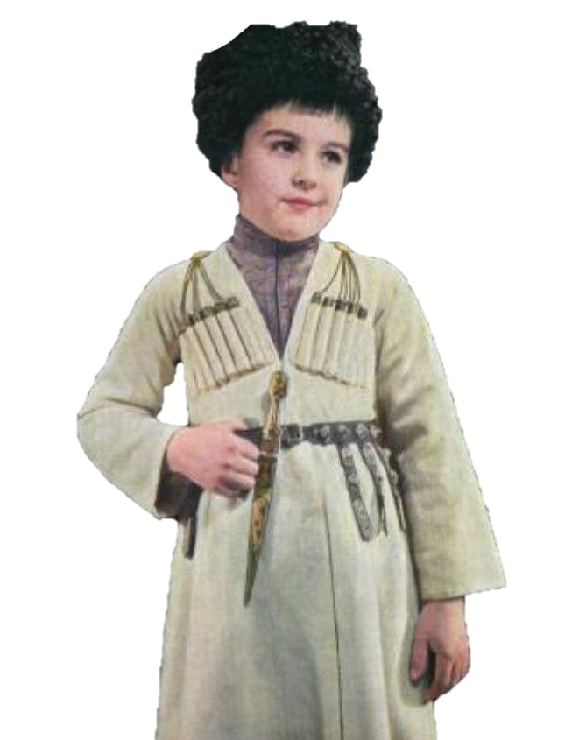
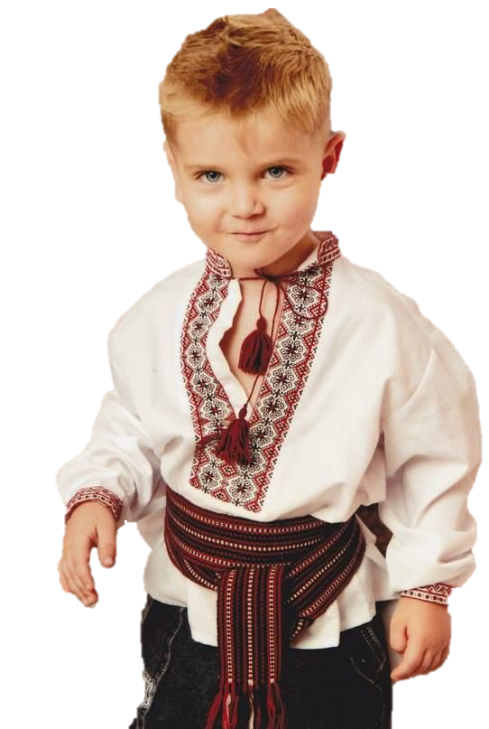


КОМУНАЛЬНИЙ ПОЗАШКІЛЬНИЙ НАВЧАЛЬНИЙ ЗАКЛАД «МАЛА АКАДЕМІЯ НАУК УЧНІВСЬКОЇ МОЛОДІ»
ДНІПРОПЕТРОВСЬКОЇ ОБЛАСНОЇ РАДИ»
ВСЕУКРАЇНСЬКИЙ ІНТЕРАКТИВНИЙ КОНКУРС «МАН-ЮНІОР ДОСЛІДНИК»
Взаємний вплив української та азербайджанської культур у моїй родині
АВТОР:
ІЗАНОВА САМІРА ФАРХАДІВНА,
учениця 8-В класу Дніпровського ліцею № 31 «Пріоритет» Дніпровської міської ради
КЕРІВНИК:
ПЕТРУШИНА НАТАЛІЯ МИХАЙЛІВНА,
учитель історії Дніпровського ліцею № 31 «Пріоритет»
Дніпровської міської ради

Slide 2


Мета дослідження
Метою мого дослідження є вивчення особливостей української та азербайджанської культур, а також визначення того, як традиції, свята та звичаї цих двох народів поєднуються у повсякденному житті моєї родини.
Завдання дослідження
Для досягнення поставленої мети були визначені такі завдання:
Ознайомитися з культурними традиціями українського та азербайджанського народів.
Дослідити національні свята, звичаї та народні прикмети обох культур.
Провести бесіду з членами своєї родини щодо сімейних традицій.
Визначити, які традиції та свята зберігаються у нашій родині.
Проаналізувати, як відбувається взаємодія культур у нашому повсякденному житті.
Об'єкт дослідження
Культурні традиції українського та азербайджанського народів.
Предмет дослідження
Взаємодія українських та азербайджанських традицій, свят і звичаїв у моїй родині.

Slide 3

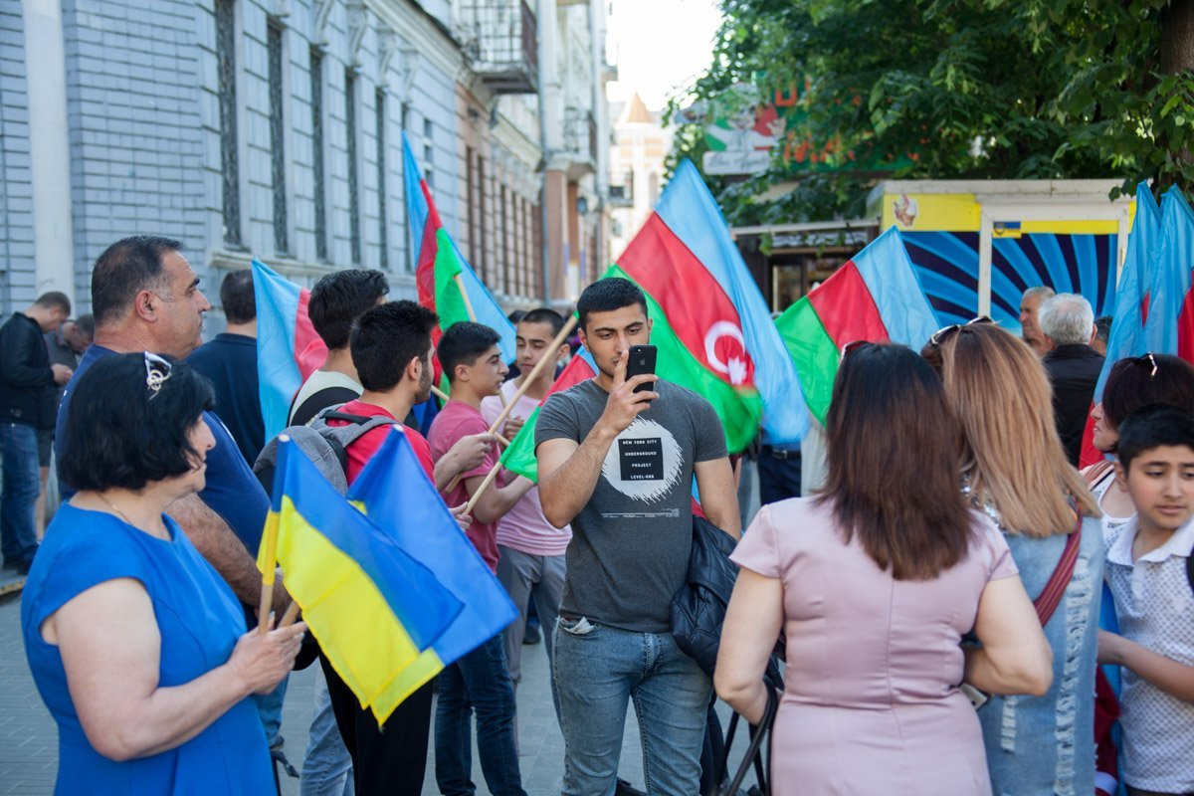
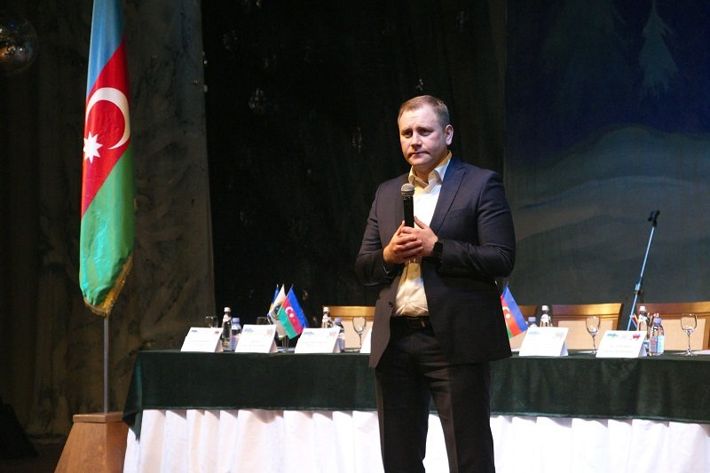
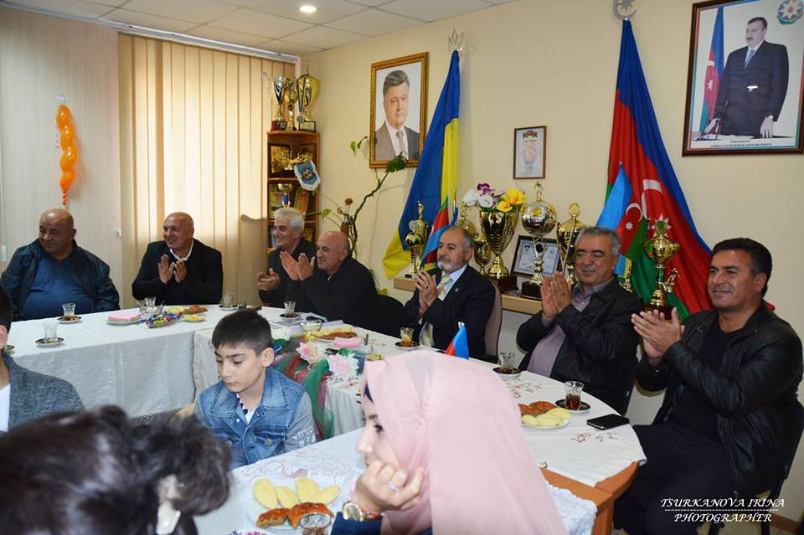
Азербайджанська діаспора в місті Дніпро
Дніпро та Дніпропетровська область є одним із великих центрів азербайджанської діаспори в Україні. Вони активно зберігають свою культуру, традиції та мову.
Представники діаспори організовують святкування Наврузу, культурні заходи та зустрічі громади. На таких подіях можна побачити національні танці, почути музику та скуштувати традиційні страви.
Це допомагає не тільки зберігати культуру, а й знайомити інших людей з традиціями азербайджанського народу.

Slide 4

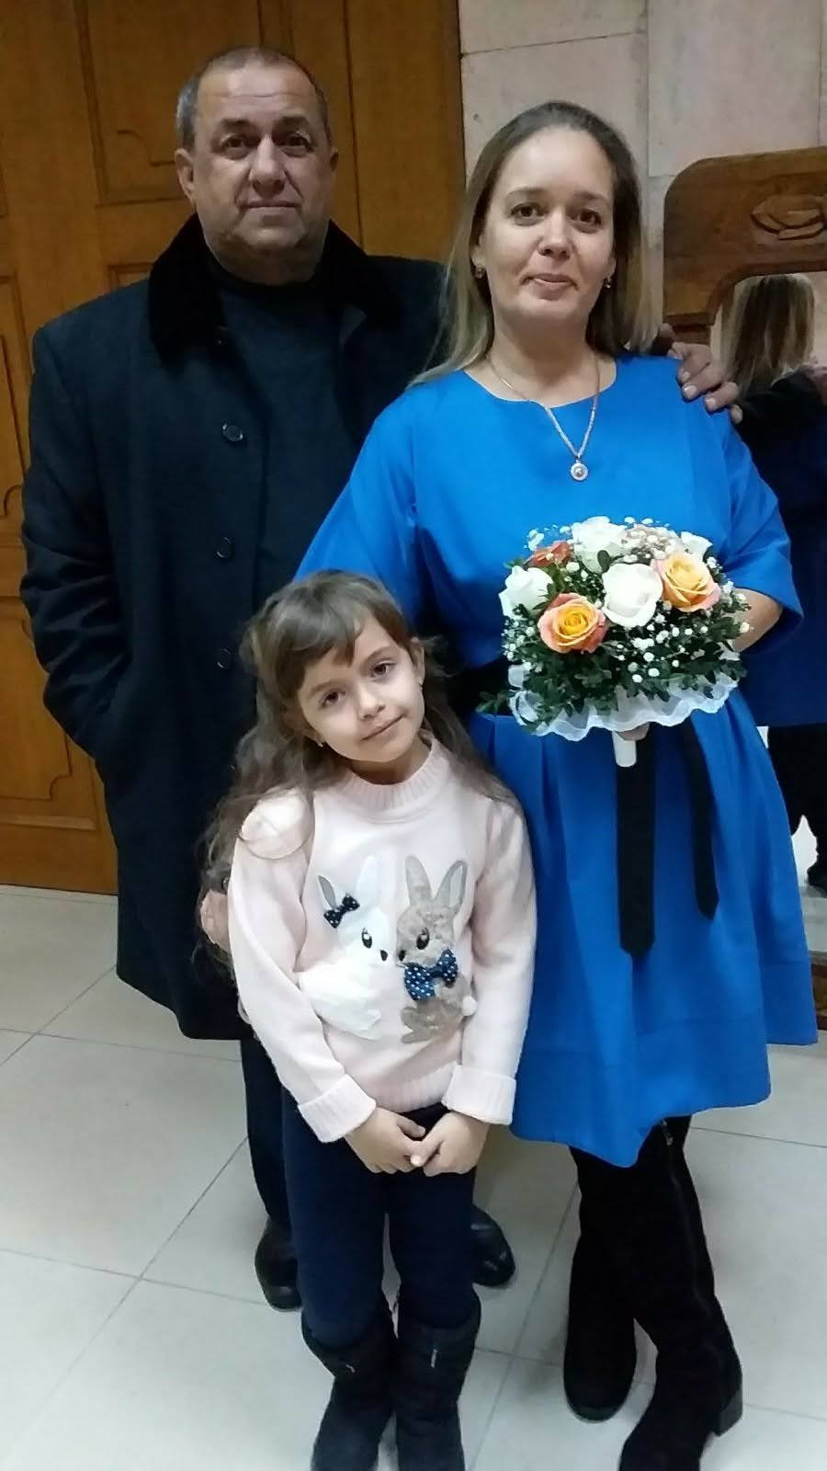
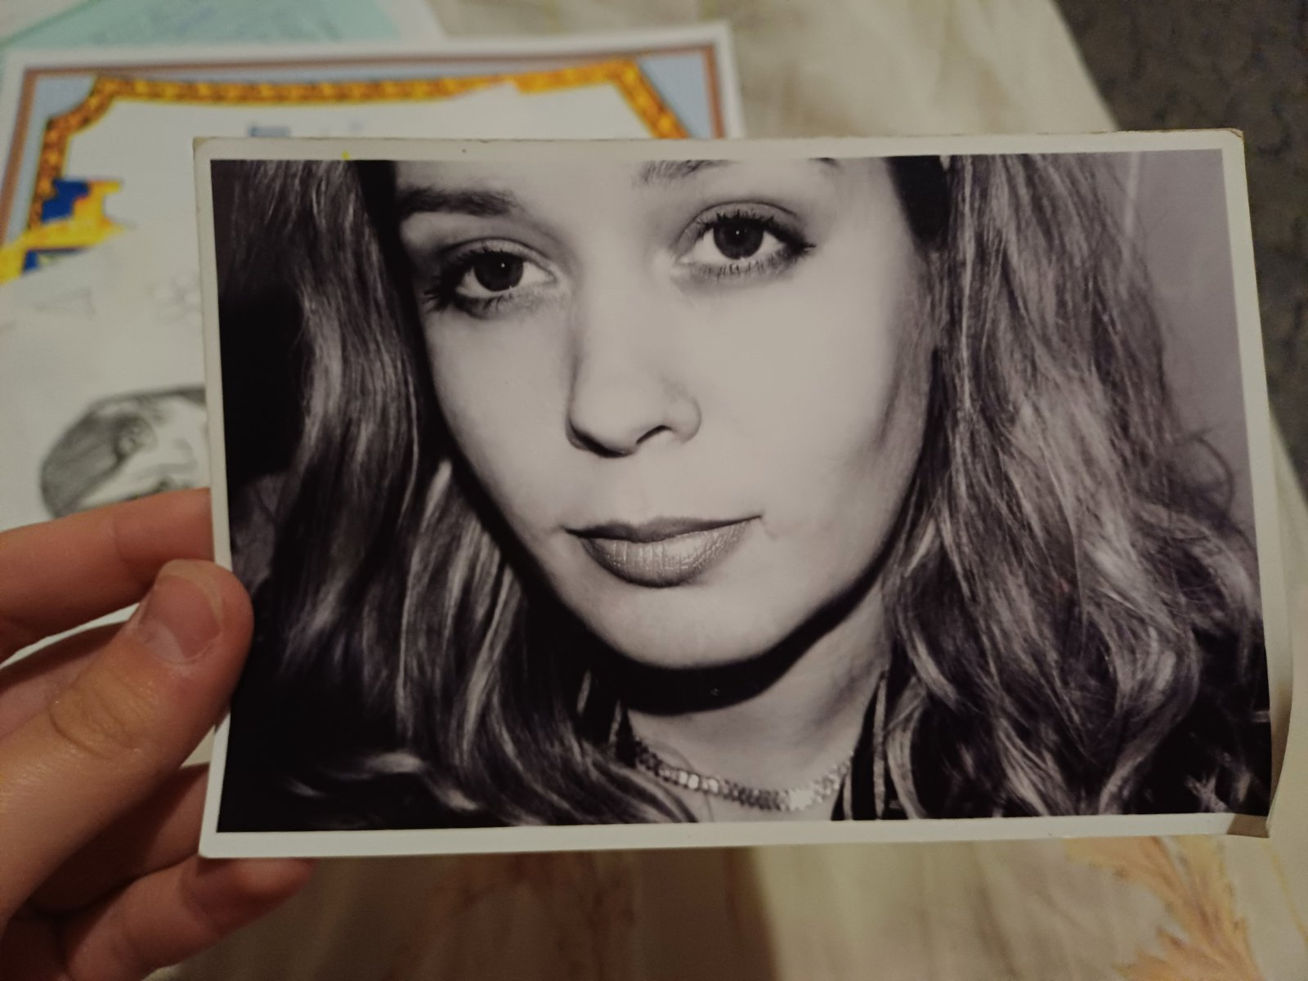
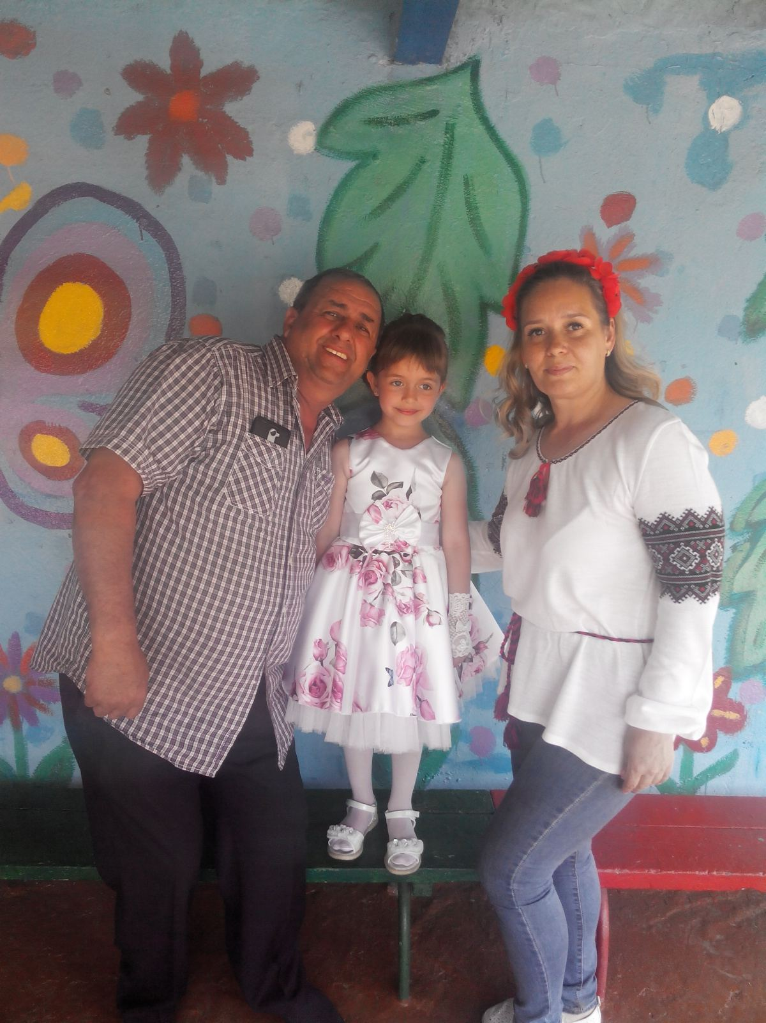
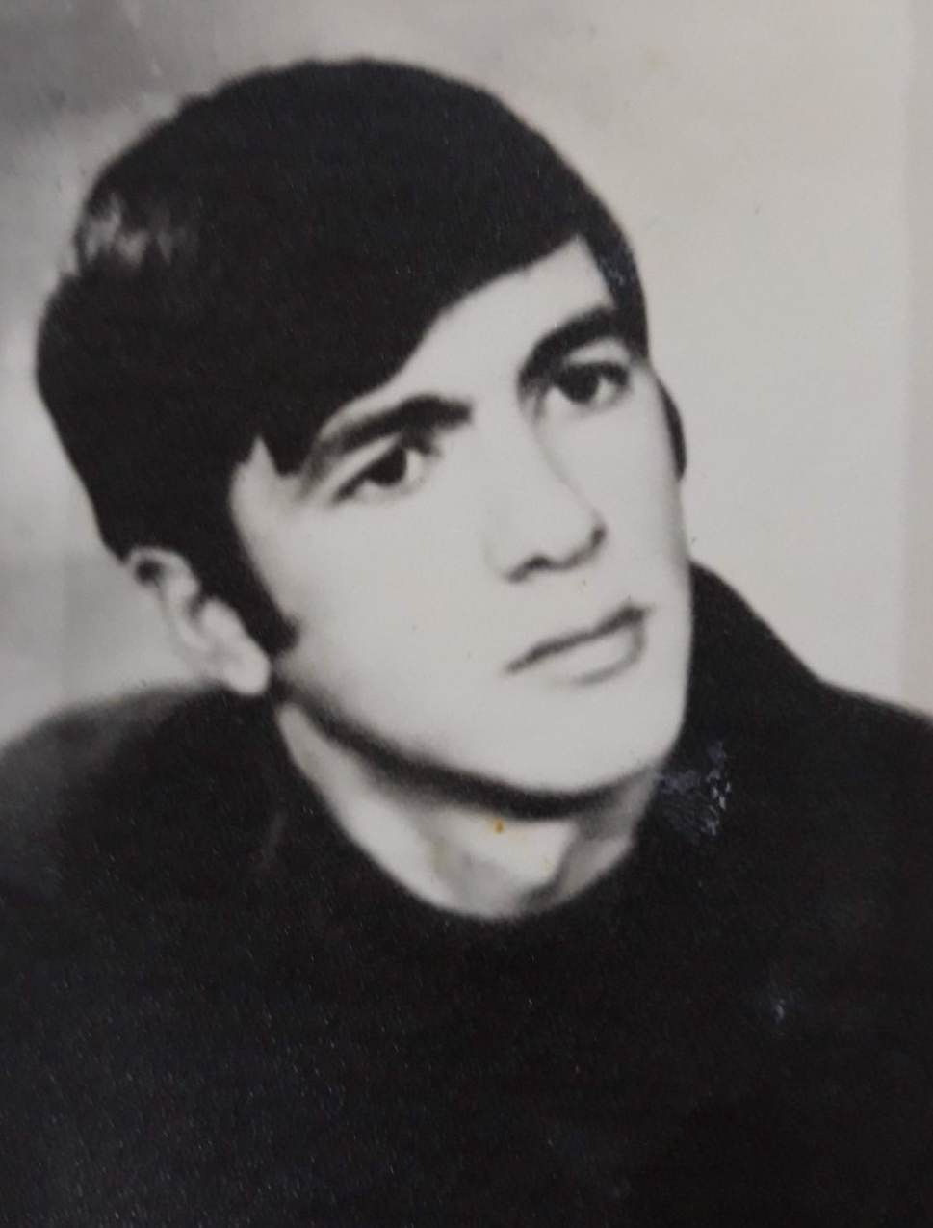
Я народилася в інтернаціональній родині, де мій тато — азербайджанець, а мама — українка. З першого погляду може здатися, що це дві різні культури, різні традиції та навіть різні релігійні погляди.
Проте, для нашої родини, це ніколи не було перешкодою. Навпаки, це стало нашою особливістю та перевагою.
У нашій сім’ї кожен із повагою ставиться до традицій, культури та релігії один одного. Ми не просто знаємо звичаї обох народів, а й дотримуємося їх, святкуємо разом і передаємо ці традиції далі.
Саме тому, мені стало цікаво дослідити, як поєднуються українська та азербайджанська культури у моїй родині.

Slide 5
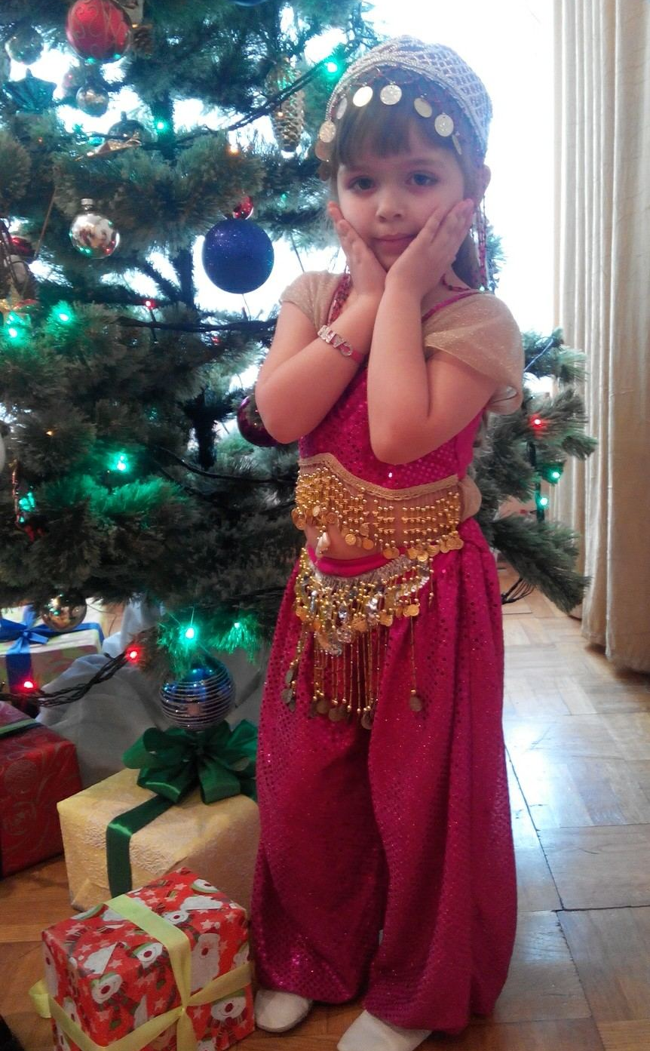
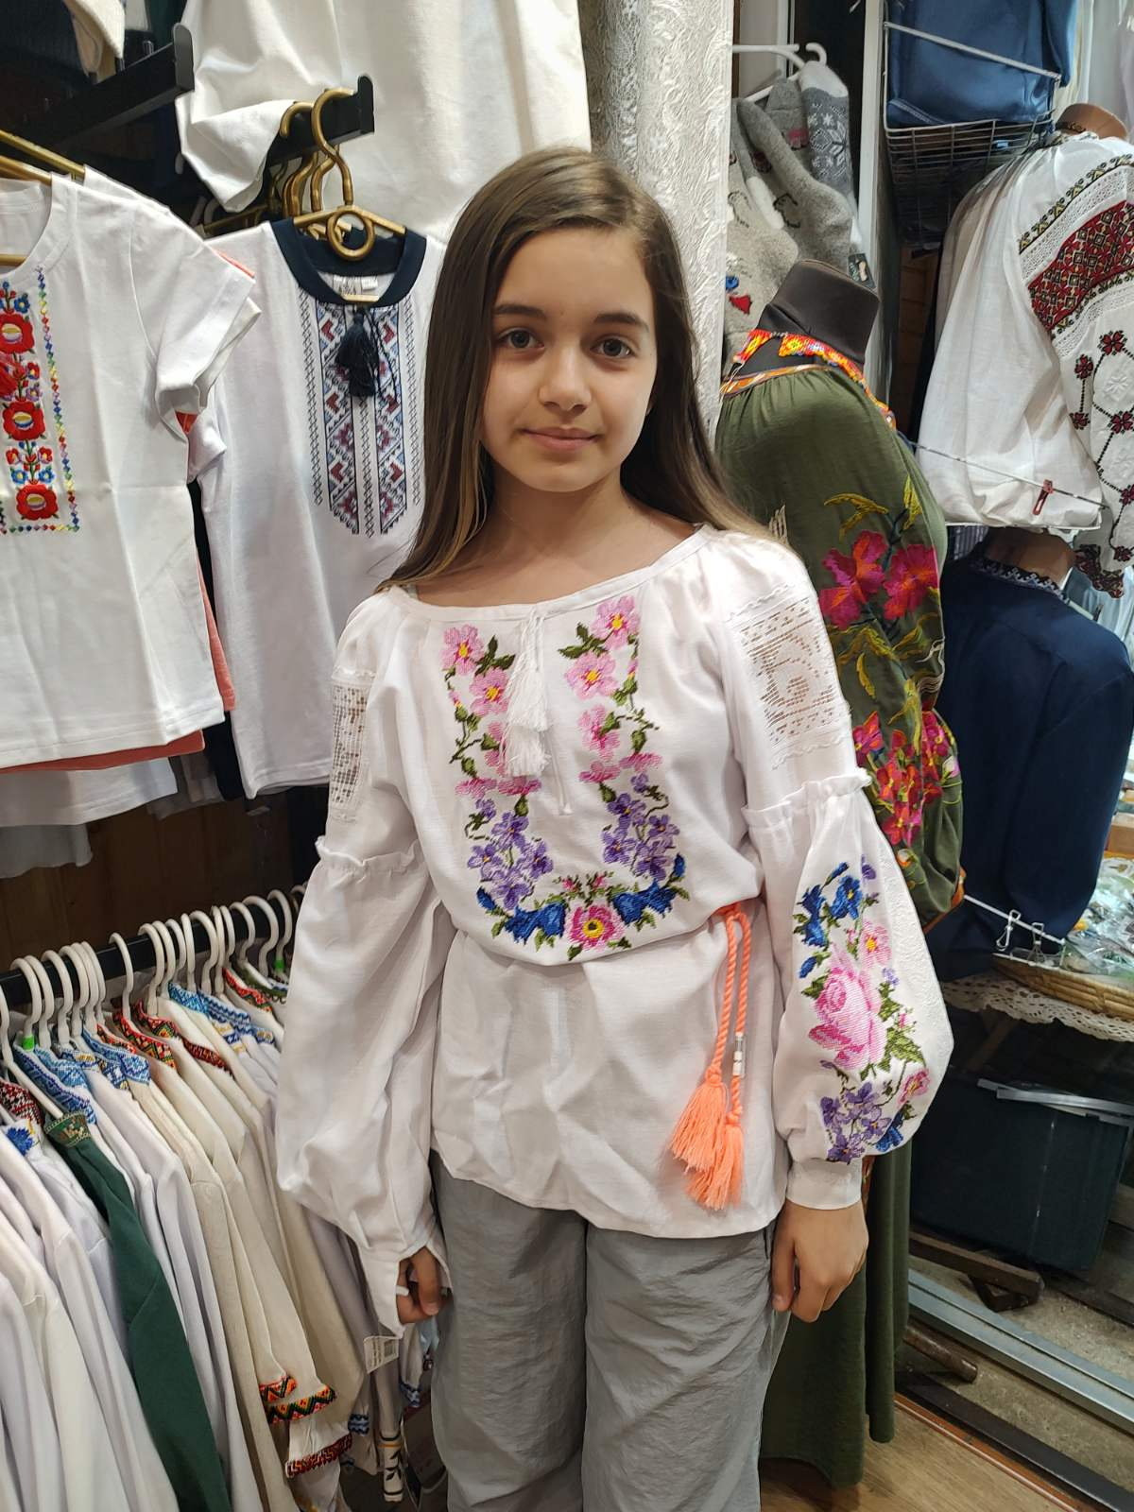

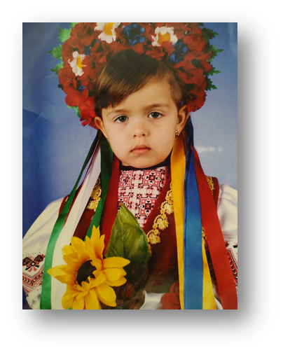
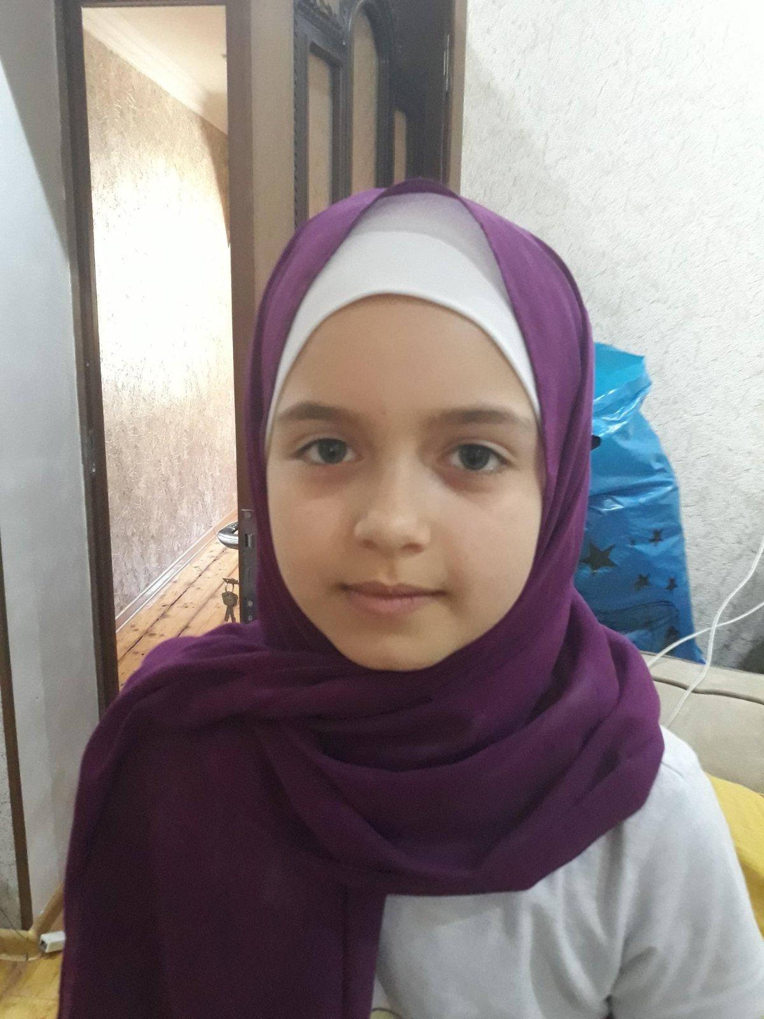
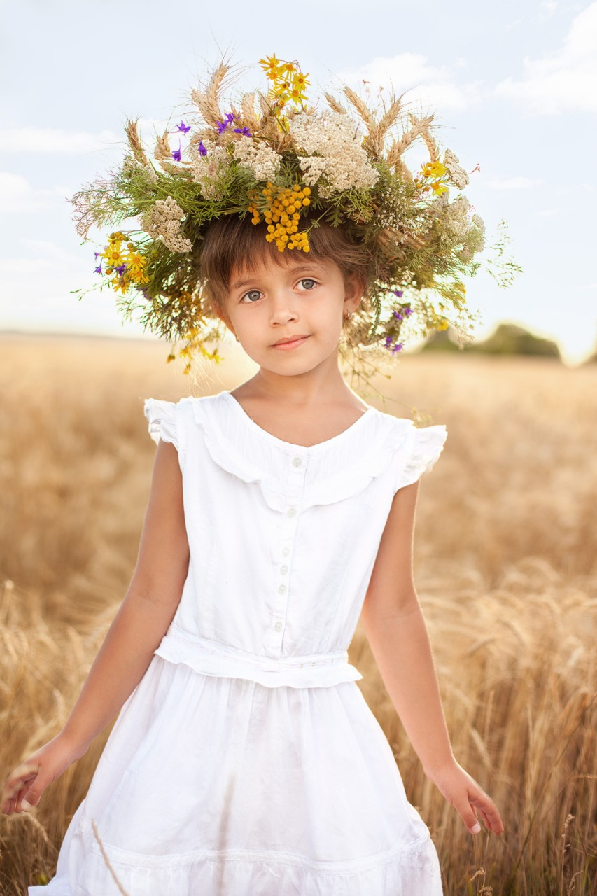
Традиції, свята та сімейні звичаї
У моїй родині поєднуються українські та азербайджанські традиції, що робить наше культурне життя різноманітним і цікавим. Ми поважаємо традиції обох народів і намагаємося зберігати їх у повсякденному житті.

Slide 6
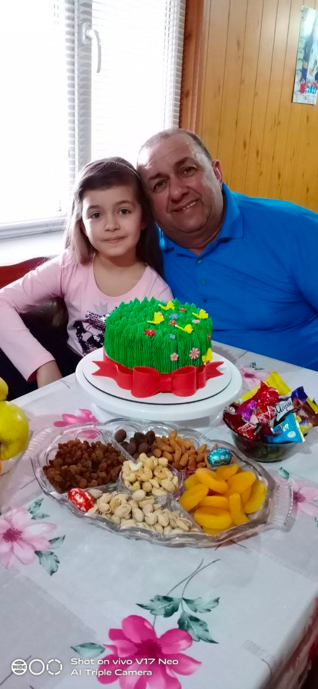
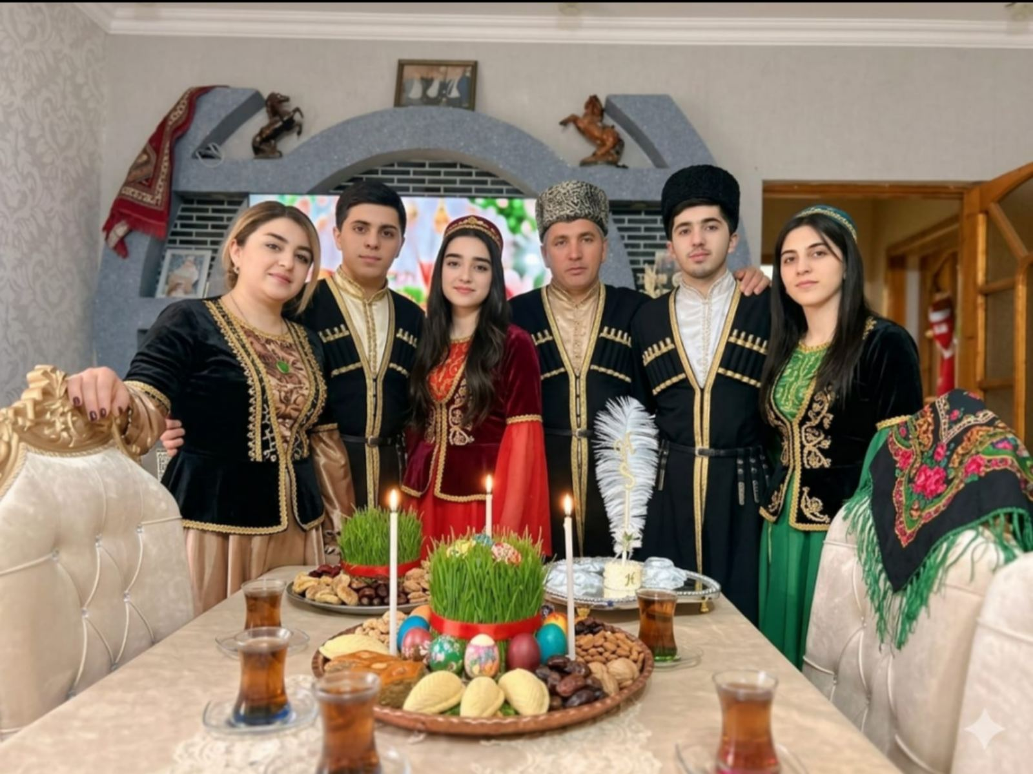

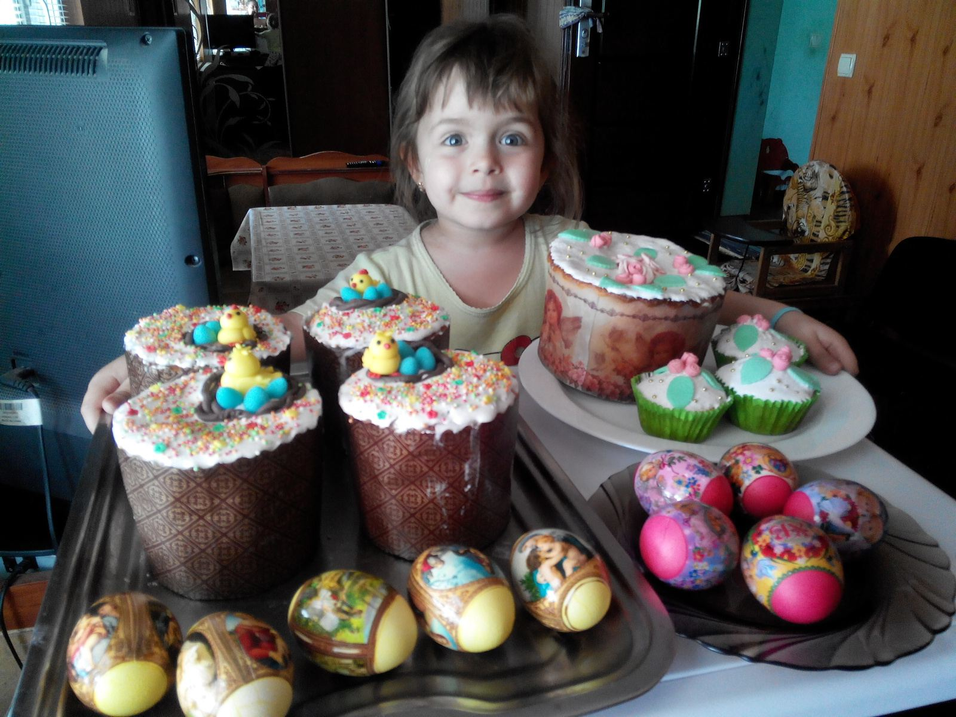
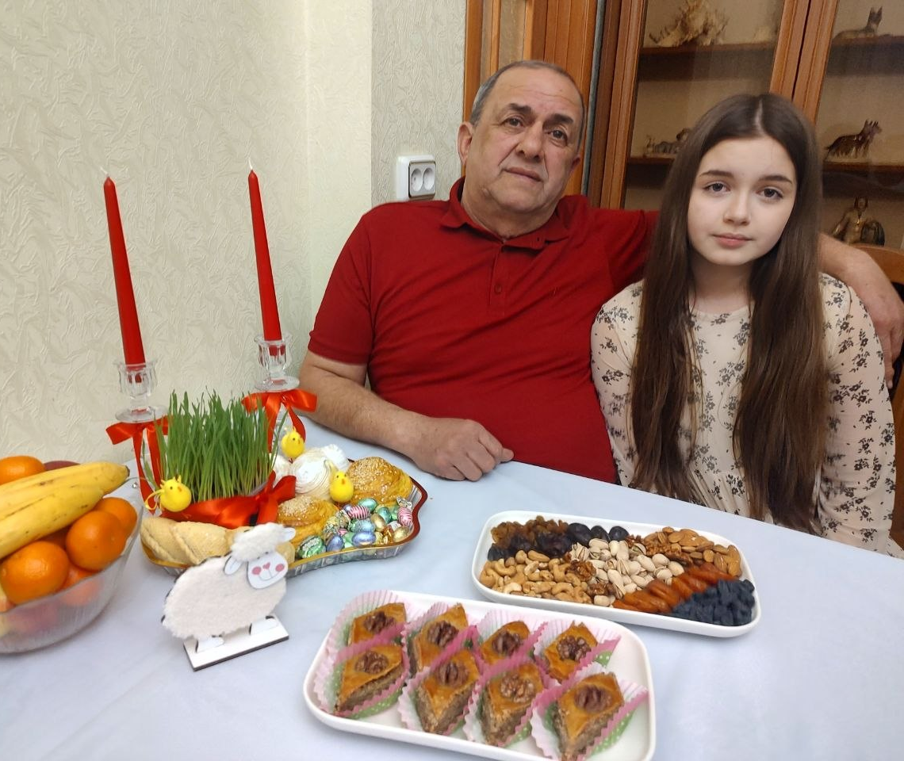
Свята та їх значення
У нашій родині святкуються як українські, так і азербайджанські свята.
З українських свят ми відзначаємо Різдво та Великдень. Різдво є сімейним святом, коли вся родина збирається разом, створюється тепла атмосфера, ми спілкуємося та проводимо час разом. Також прийнято бажати один одному здоров’я, щастя та благополуччя.
На Великдень ми фарбуємо яйця та святимо паску. Існує традиція вітатися словами «Христос воскрес!» — «Воістину воскрес!». Це свято символізує оновлення життя, добро та надію.
З боку тата ми святкуємо азербайджанські свята, зокрема Навруз — свято весни. У цей день прийнято прибирати будинок, готувати святкові страви та збиратися всією родиною. Це свято символізує новий початок, чистоту та оновлення.
Також у нашій родині поважають традиції Рамадану. У цей період особлива увага приділяється духовності, добрим вчинкам і допомозі іншим.

Slide 7
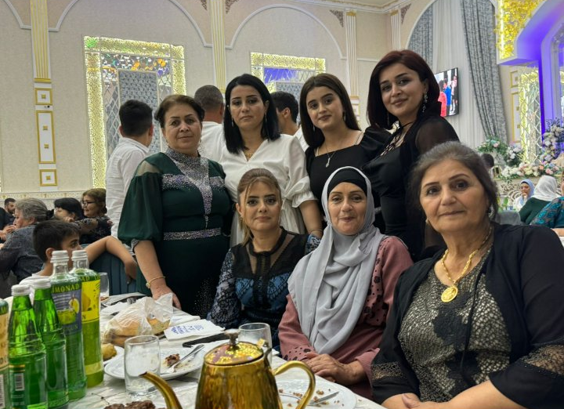

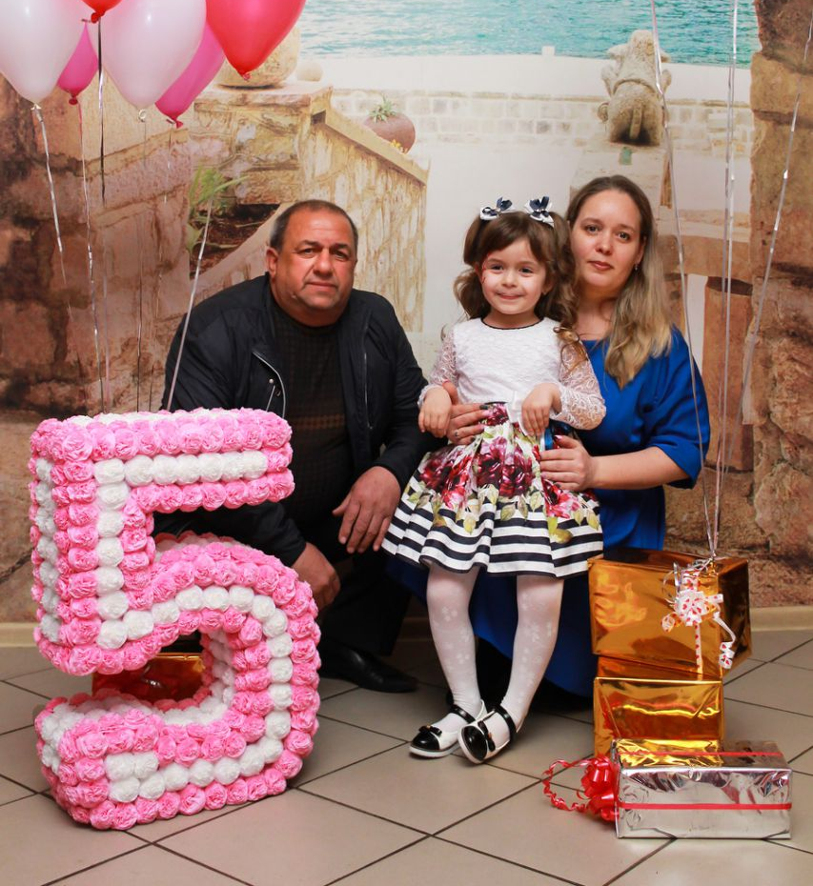
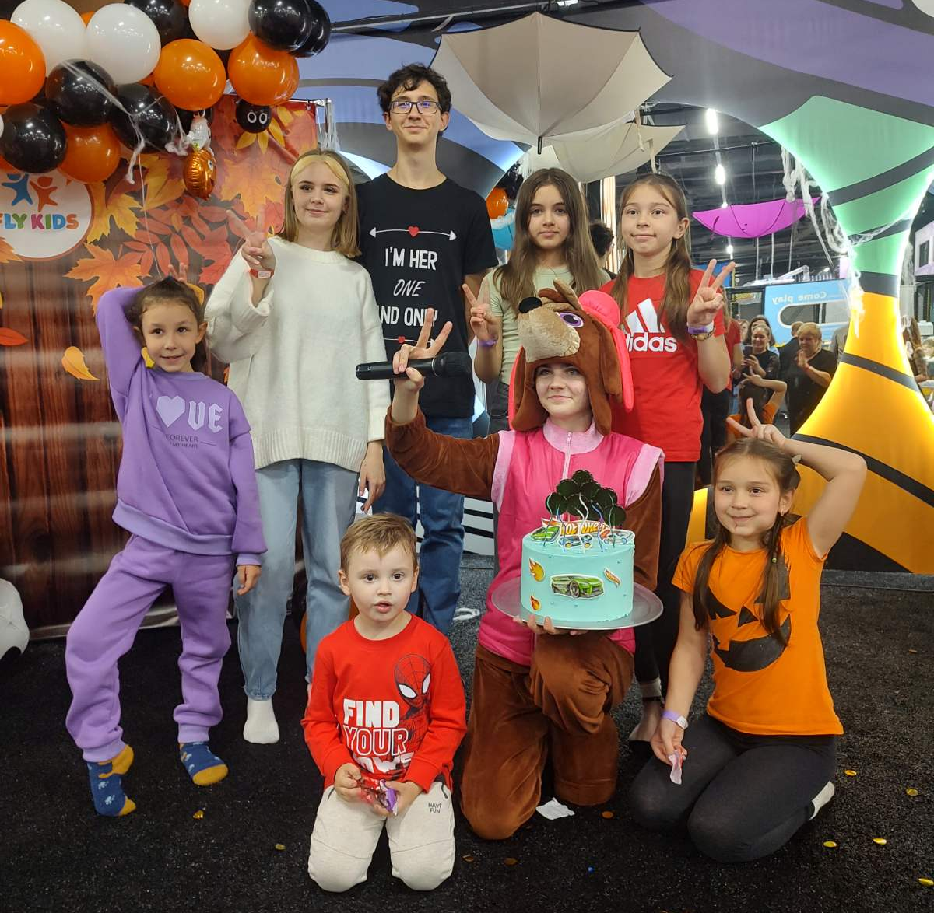
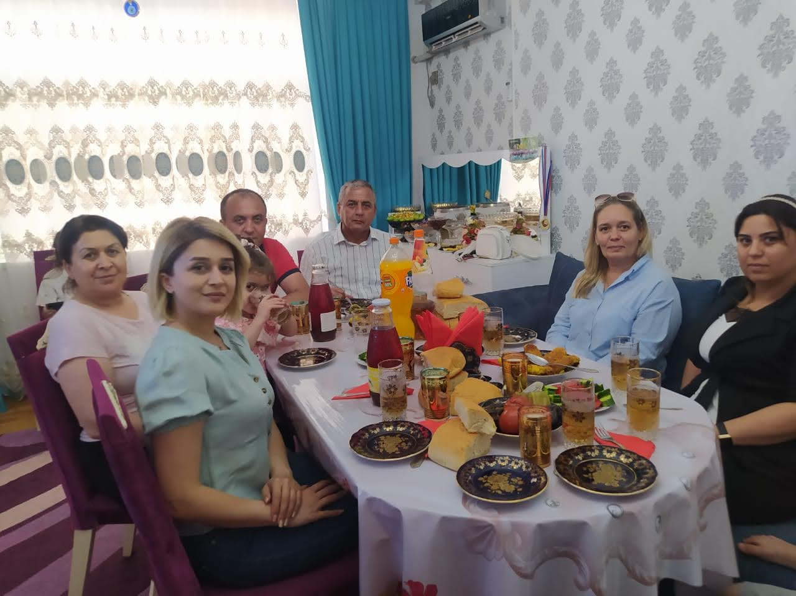
Сімейні традиції та дні народження
Особливе місце у нашій родині займають дні народження. Вони святкуються з урахуванням традицій обох культур.
З української сторони це святковий стіл, торт, привітання та подарунки. Родина збирається разом, створюється тепла і радісна атмосфера.
З азербайджанської сторони додається особлива увага до гостинності. Часто запрошуються родичі та друзі, готується багато різних страв. Вважається, що чим більше гостей — тим більше радості та щастя буде в домі.
Також важливою традицією є повага до старших: молодші обов’язково вітають старших першими та висловлюють їм особливу повагу.

Slide 8


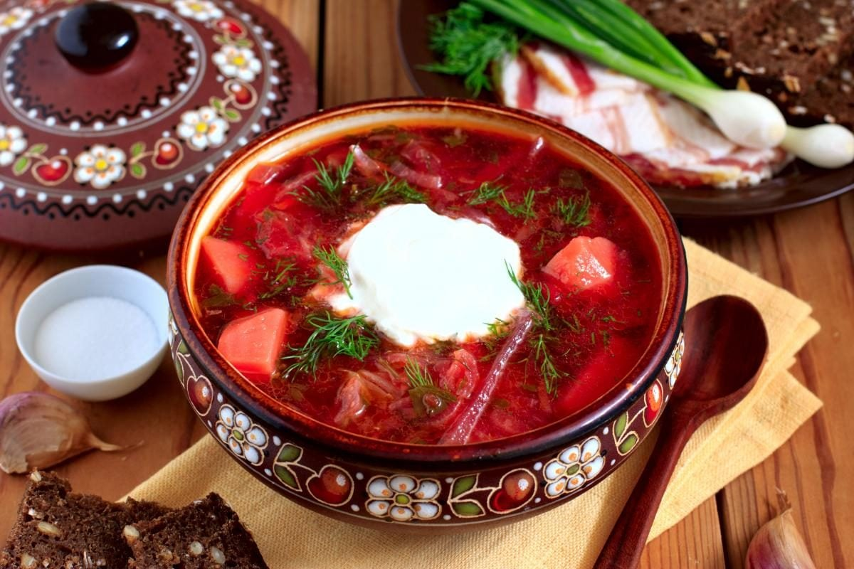
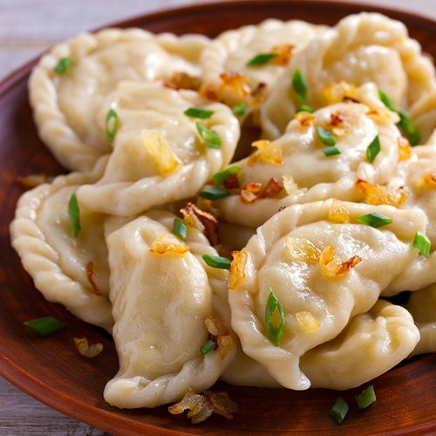
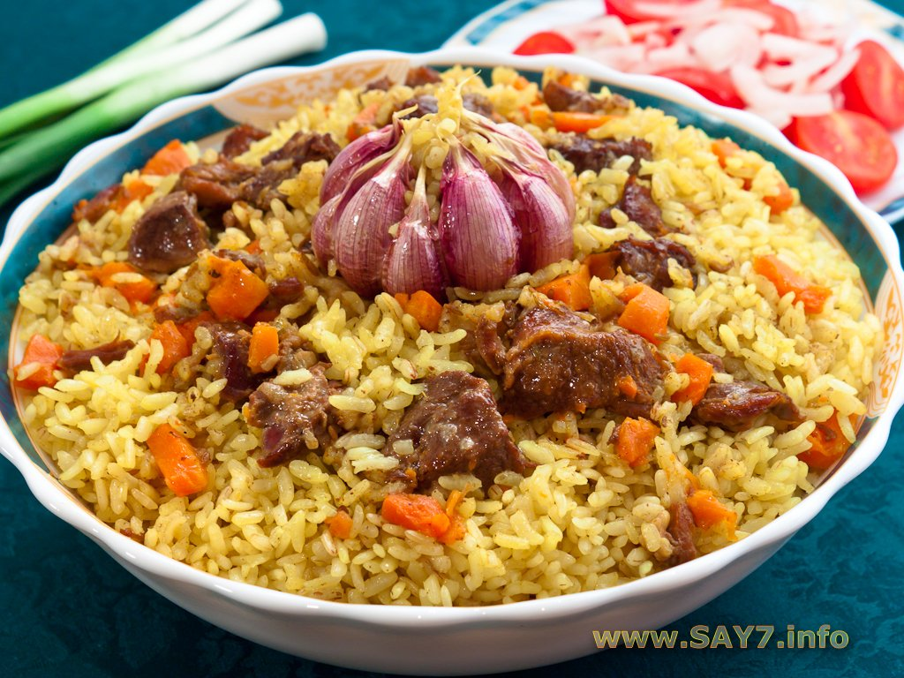
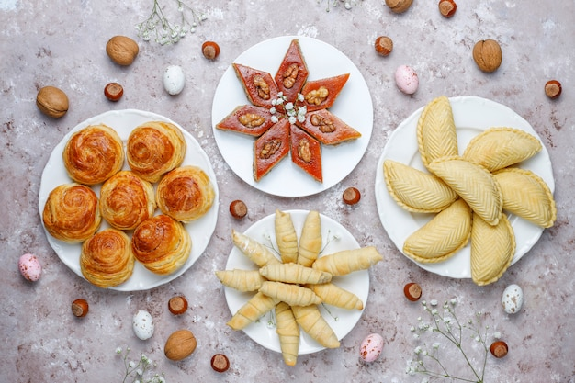
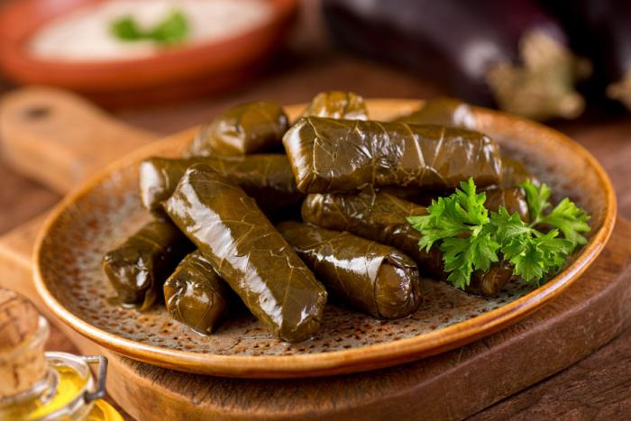
Традиційні страви в нашій родині
У нашій родині важливе місце займає кухня, яка поєднує українські та азербайджанські страви.
З української кухні ми готуємо:
борщ
вареники
паски
З азербайджанської кухні:
плов
долма
різні солодощі

Slide 9

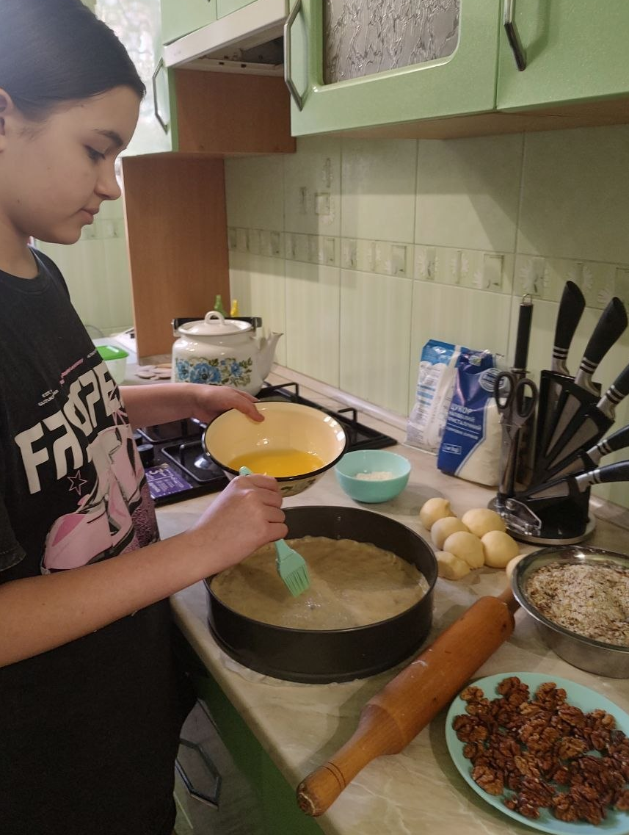


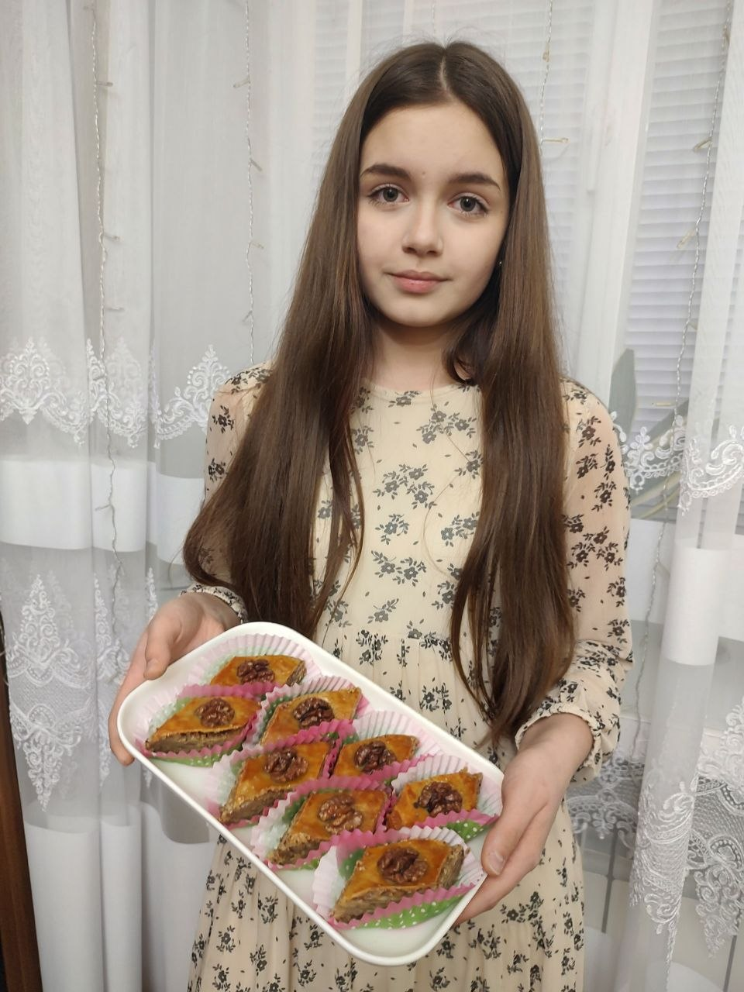

Пахлава як сімейна традиція
Особливе місце займає пахлава — традиційний азербайджанський десерт.
Вона готується з тонких шарів тіста, горіхів та меду або сиропу. Ця страва є символом достатку, солодкого життя та святкового настрою.
У нашій родині приготування пахлави є справжньою традицією. Ми готуємо її разом, особливо на свята. Це не лише кулінарний процес, а й спосіб провести час разом із родиною.
Цікаві факти:
пахлава нарізається у формі ромбів, що символізує сонце
використовується багато шарів тіста — як символ багатства та достатку
горіхи означають силу та здоров’я

Slide 10

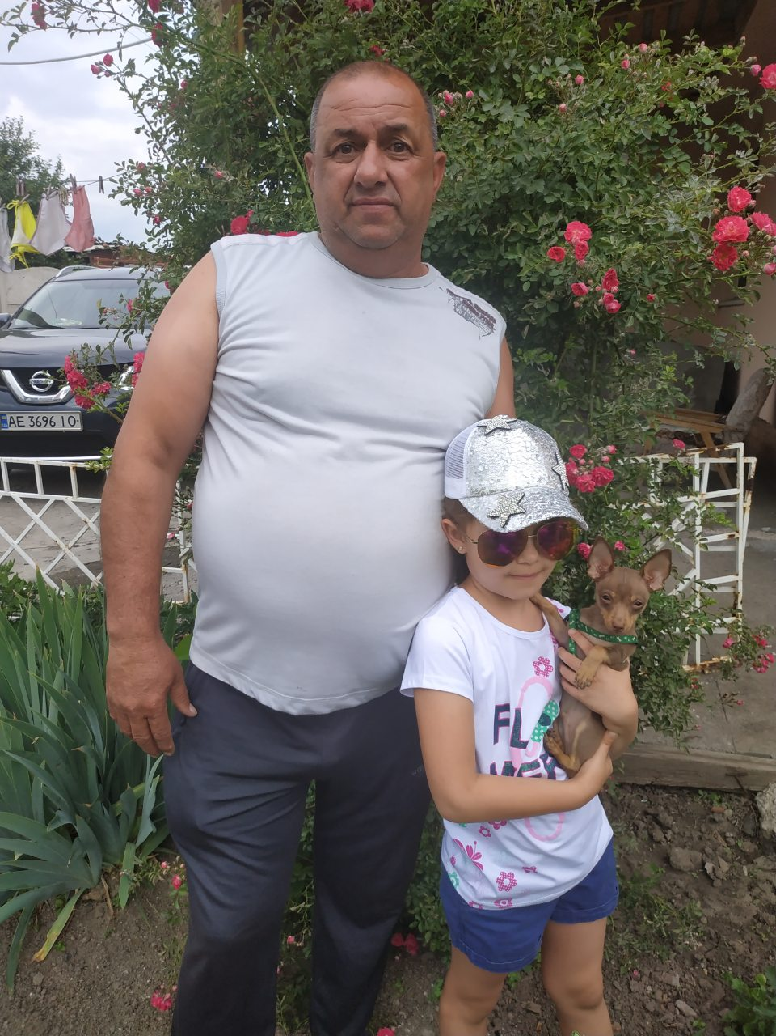
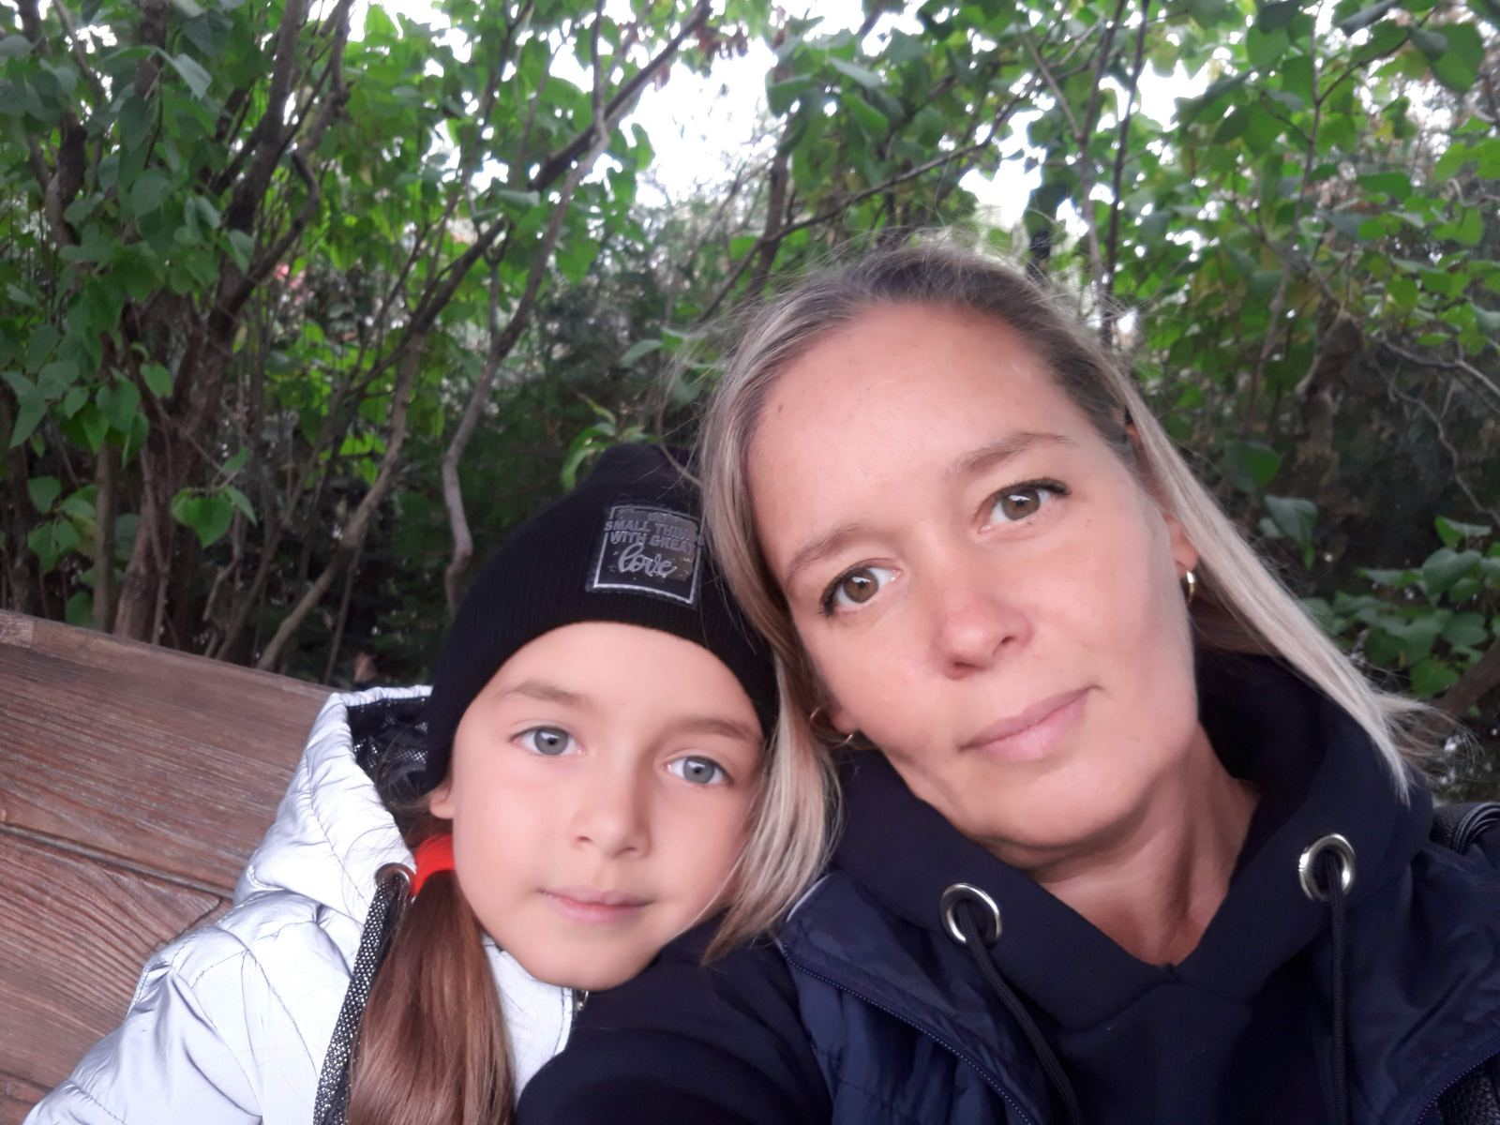
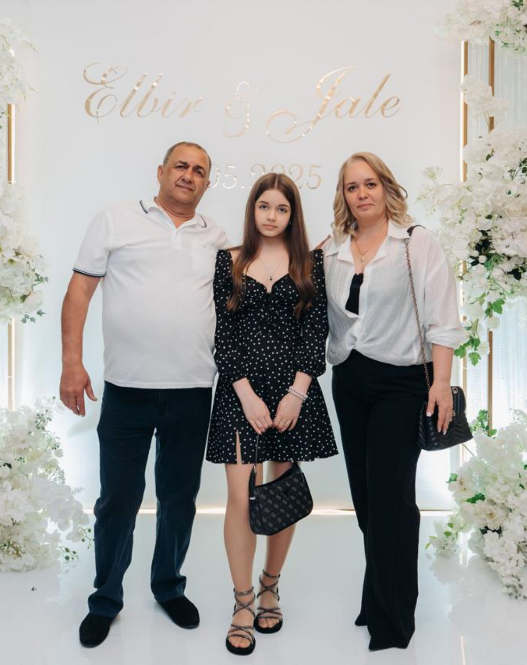
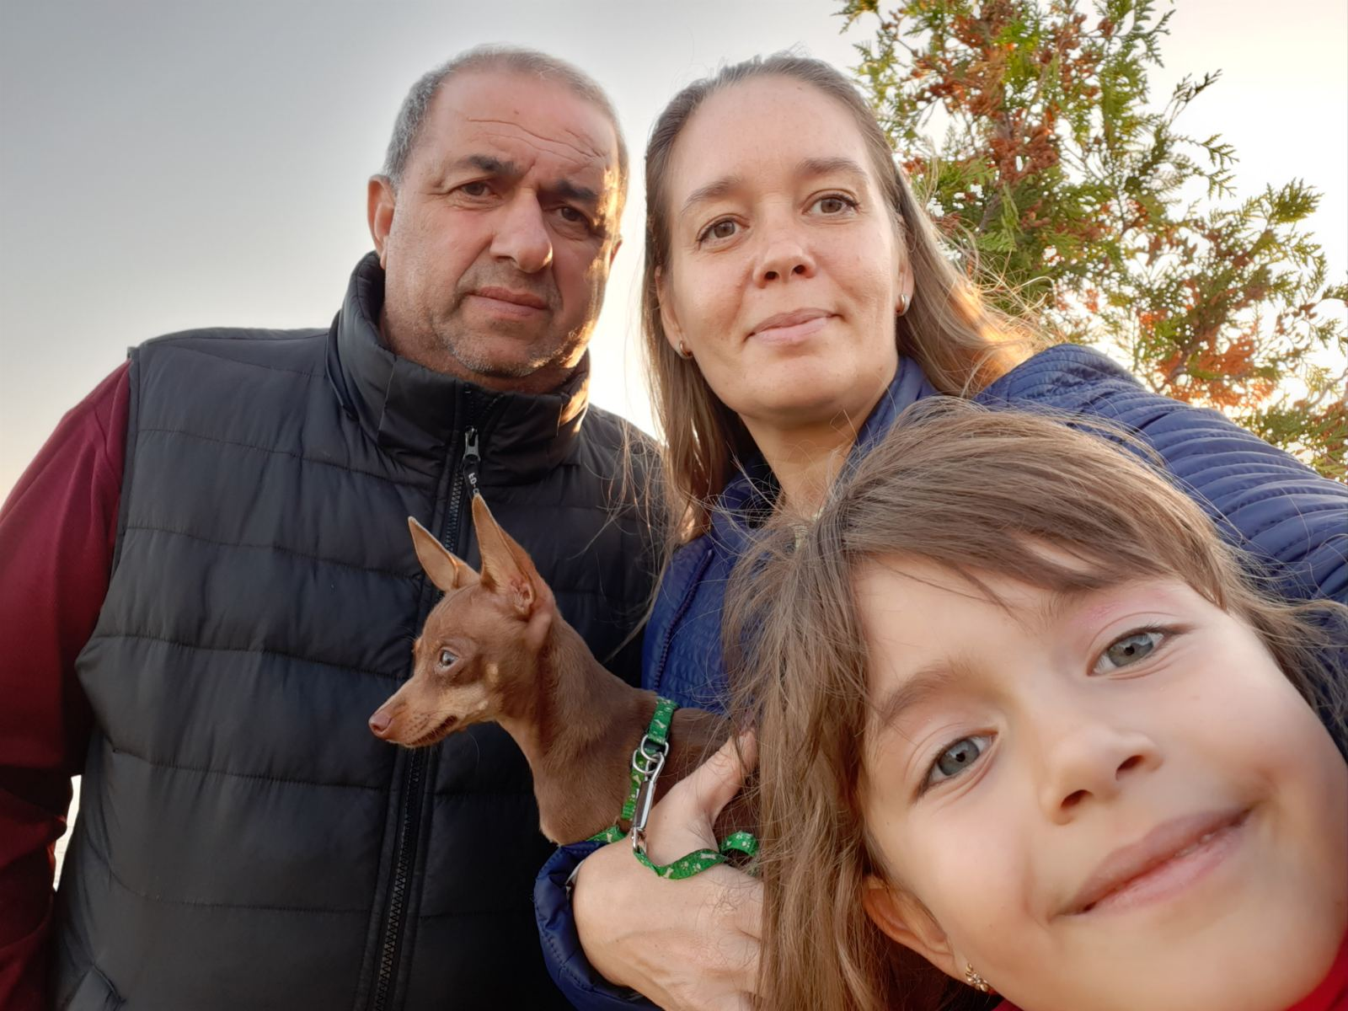
На завершення хочу сказати, що я дуже рада, що народилася саме в такій родині. Це справді цікаво і цінно — мати можливість пізнавати одразу дві культури, дві традиції та два світогляди.
З кожної сторони я відкриваю для себе щось нове, можу глибше вивчати як українську, так і азербайджанську культуру.
Для мене важливо, що в нашій родині панує повага: ніхто не нав’язує мені певну релігію, і мій вибір завжди приймається. Ми з повагою ставимося до традицій один одного, і саме це робить нашу сім’ю сильною та дружньою.
Я вважаю, що таке поєднання культур не розділяє, а навпаки — об’єднує людей і робить їх багатшими духовно.

Slide 11

Висновки
У результаті дослідження встановлено, що у моїй родині гармонійно поєднуються українська та азербайджанська культури. Ми зберігаємо традиції обох народів, святкуємо їхні свята та поважаємо сімейні звичаї.
Таке поєднання культур сприяє взаємному збагаченню, формує повагу до різних народів і допомагає створювати нові сімейні традиції.
Особистий внесок автора полягає у дослідженні традицій власної родини, їх аналізі та узагальненні отриманих результатів.
Список використаних джерел
Підручник з історії України для загальноосвітніх навчальних закладів.
Матеріали про культуру Азербайджану (енциклопедії, довідники).
Усні джерела: розповіді членів моєї родини.
Матеріали про національні кухні України та Азербайджану.
Офіційний сайт Міністерства культури та інформаційної політики України — https://mkip.gov.ua
Енциклопедія історії України (онлайн) — http://www.history.org.ua
Інформаційний портал про культуру Азербайджану — https://azerbaijan.travel
Сайт про традиції та свята народів світу — https://www.unesco.org
Онлайн-енциклопедія Wikipedia (статті про культуру України та Азербайджану) — https://uk.wikipedia.org

